Slide 1

LRST & LAST,
LBV
04. 03. 2025
(poslední zasedání LRST 04. 12. 2025)
www.osr.cz
Smolon, 04. 03. 2025

Slide 2
Provozní události
03. 12. 2024 – 28. 02. 2025
www.osr.cz

Slide 3
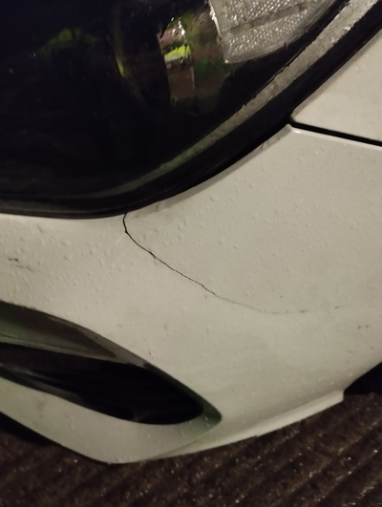
Provozní události
06. 12. 2024 DN – Hyudai i30 x Hyudai Kona (08/2024)
ID 1117, Místo: APN N1
Bílý Hyundai i30 nedobrzdil a zezadu narazil
do vozidla Hyundai Kona
Na vozidle Hyundai Kona není žádné poškození,
na i30 je pod levým světlometem prasklý nárazník
v délce asi 10 cm
Oba účastníci nehody se podrobili dechovému testu na
alkohol s negativním výsledkem
Vyřešeno Handling

Slide 4
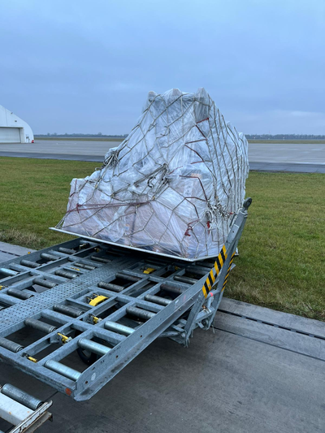
Provozní události
06. 12. 2024 Pád slave palety (ULD) z vozíku
ID 1125, Místo: APN S
Pád palety při překládání postavených ULD ze slave
palety na vozíky
Nevysunutá zarážka na konci nákladního plochy vozíku
Při nakládce, setrvačností, sjela slave paleta až za
hranu vozíku, kde došlo k částečnému
pádu palety do trávy.
Vyřešeno Handling

Slide 5
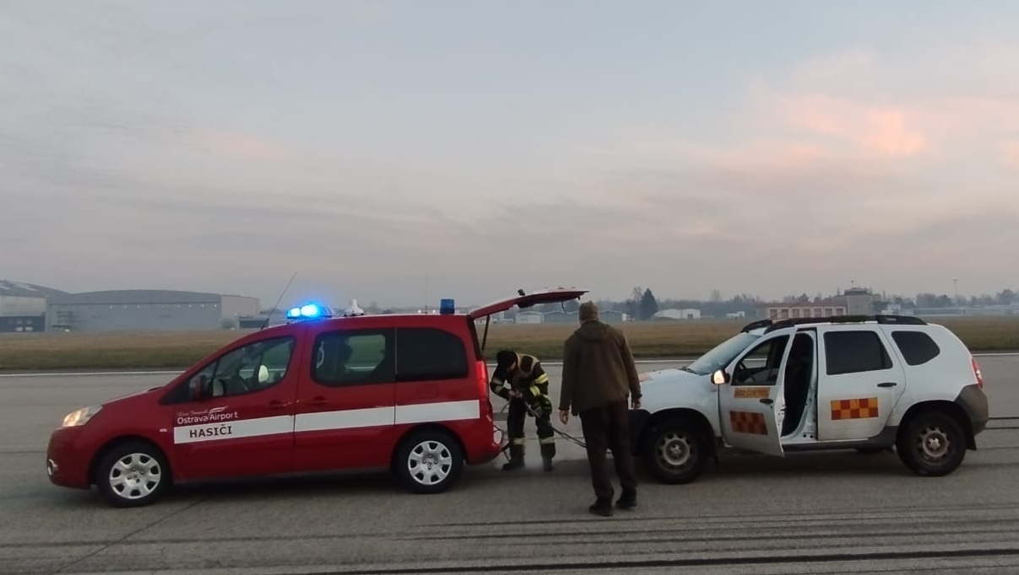
Provozní události
08. 12. 2024 Nepojízdné auto BiOL
ID 1118, Místo: RWY
Na RWY, asi 100 m před křižovatkou RWY x TWY B, během kontroly RWY pracovníkem BIOL, došlo k poruše automobilu BiOL
Tuto skutečnost pracovník BiOL ihned ohlásil
na TWR
Letoun, před kterým prováděl kontrolu
muselo provést go around
Došlo k omezení provozu vlivem blokace
dráhy asi na 20-30 minut
Vyřešeno VPL, HZS, BiOL

Slide 6
Provozní události
09. 12. 2024 Přetížení a převrácení letecké palety
ID 1120, Místo: APN S
Při nakládání ULD palety z paletového vozíku na loader došlo k poškození posledních valivých kol paletového vozíku, což bylo způsobeno velkým lokálním zatížením od zboží na ULD paletě
Při sjetí stejné letecké ULD palety (přemísťování ULD palety z paletového vozíku směrem na highloader), došlo k jejímu převrácení na bok, a to zpět na paletový vozík
Zboží na ULD paletě bylo připravené zaměstnanci EGT
Pravděpodobná příčina: nerovnoměrné zatížení ULD palety / nevhodně zvolené rozložení hmotnosti zboží na ULD paletě. Extrémní přetížení na jedné straně ULD palety.
Vyřešeno VPL, Handling, EGT

Slide 7
Provozní události
09. 12. 2024 Přetížení a převrácení letecké palety
Vyřešeno VPL, Handling, EGT

Slide 8
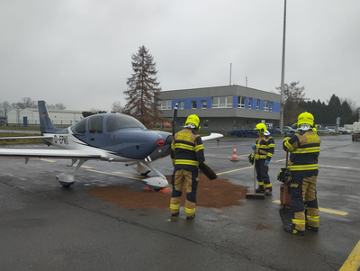
Provozní události
12. 12. 2024 Únik paliva na APC (12/2024)
ID 1121, Místo: APN C
Únik paliva z letounu SR22 reg. D-EPWS
Během nahození motorů a následnému pojíždění na plnění na TwinTrans došlo k úniku paliva
Na zemi zůstala olejová stopa, která se vlivem
deštivého počasí výrazně rozšiřovala
K uniku paliva byli přivolání hasiči
Vyřešeno HZS

Slide 9
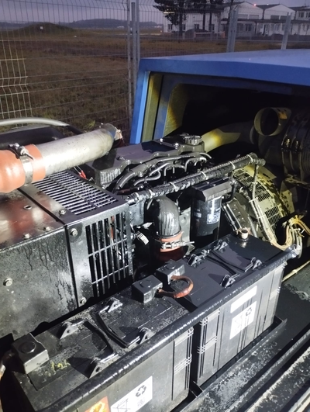
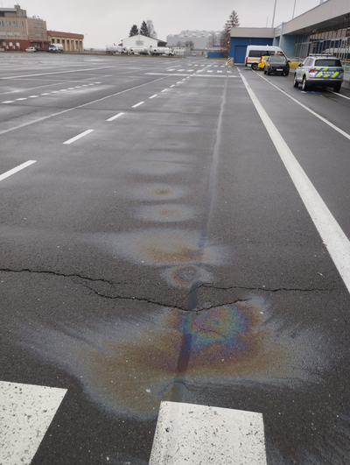
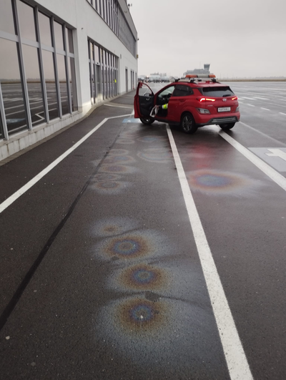
Provozní události
12. 12. 2024 Únik ropných látek z GPU na APN C (13/2024)
ID 1122, Místo: APN C
Únik oleje z nastartovaného pozemního zdroje GPU
Došlo k znečištění vnitřku pozemního zdroje a také došlo k uniku na odbavovací plochu
Tato událost byla nahlášena na HZS, který zajistil oplach těchto skvrn z APN C
Vyřešeno HZS

Slide 10
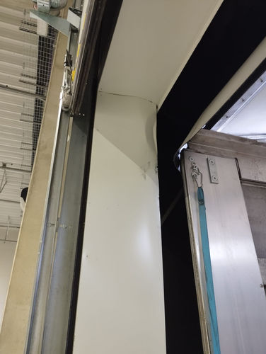
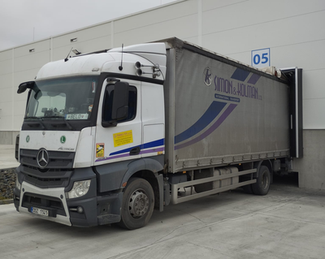
Provozní události
14. 12. 2024 DN – Kamion x Cargo 2 (09/2024)
ID 1124, Místo: Terminál: Cargo 2
Kamion externí společnosti, během couvání na rampu poškodil posuvná vrata této rampy
Vyřešeno ÚSM

Slide 11
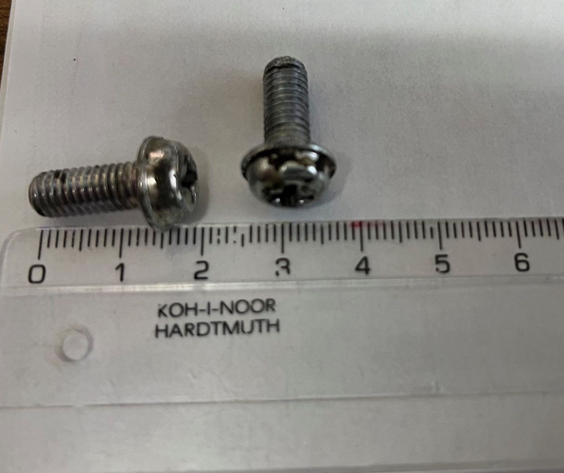
Provozní události
14. 12. 2024 FOD – křížení TWY F a TWY D (08/2024)
ID 1123, Místo: TWY F
Během kontroly LPP byly nalezeny na křížení TWY F a TWY D 2 šrouby
Vyřešeno VPL

Slide 12
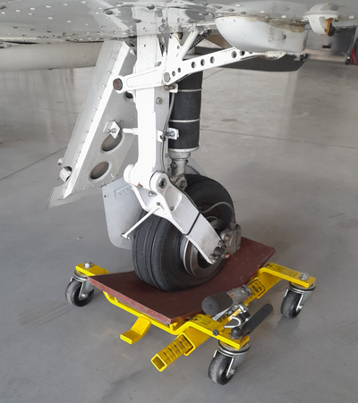
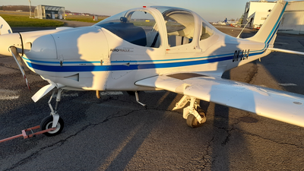
Provozní události
21. 12. 2024 Defekt Pneu, technická pomoc
ID 1133, Místo: APN Elmontex
Na ploše před hangárem Elmontex se nacházelo letadlo s prázdnou pneu a pilotka neměla dost sil k zatlačení letadla do hangáru
Jednotka provedla zatlačení letadla do hangáru pomocí vyprošťovacího vozíku
Vyřešeno HZS

Slide 13
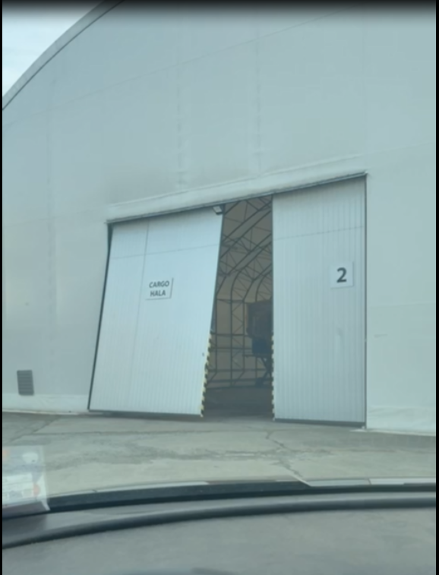
Provozní události
01. 01. 2025 Silný vítr – Poškození vrat Cargo 2
ID 1128, Místo: APN S
Vlivem silného větru došlo k uvolnění vrat z kolejnic na
plachtové hale Cargo 2 (pajlas)
Vrata zůstala viset pouze na vrchní kolejnici
Byla povolána jednotka hasičů, která zajistila vrata proti
jejich uvolnění z vrchní kolejnice
Mimořádní kontroly VPL (viz nález ÚCL)
Vyřešeno VPL a HZS

Slide 14
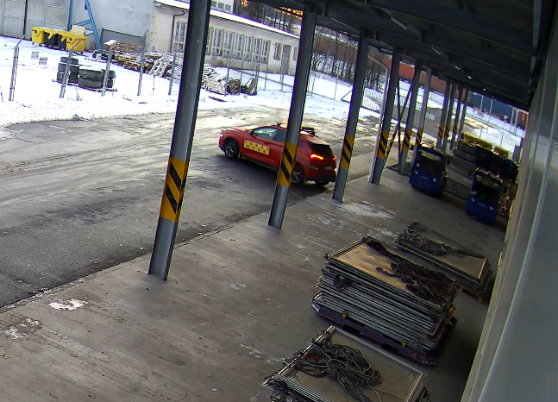
Provozní události
05. 01. 2025 DN – Hyundai Kona x sloup (01/2024)
ID 1130, Místo: Cargotermionál 2
Nacouvání do sloupu automobilem Hyunday Kona
Bez zranění
Vyřešeno Handling

Slide 15
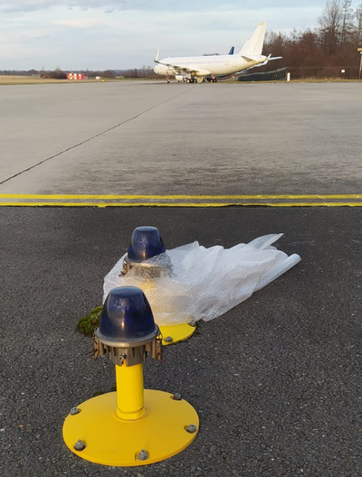
Provozní události
15. 01. 2025 FOD – APN N2, N3 (01/2025)
ID 1134, Místo: APN N2
Bublinková fólie zachycená o světla
mezi APN N2 a APN N3
Zaneseno silným větrem možná až z průmyslové zóny
Mimořádní kontroly VPL (viz nález ÚCL)
Vyřešeno BiOL , VPL

Slide 16
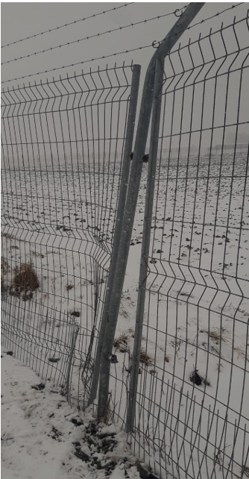
Provozní události
15. 01. 2025 DN – Automobil BiOL x Oplocení (02/2025)
ID 1132, Místo: Perimetr LKMT
Vozidlo BiOL narazilo po sjetí z
obslužné komunikace do oplocení letiště
Bez zranění
Vyřešeno BiOL , VPL

Slide 17
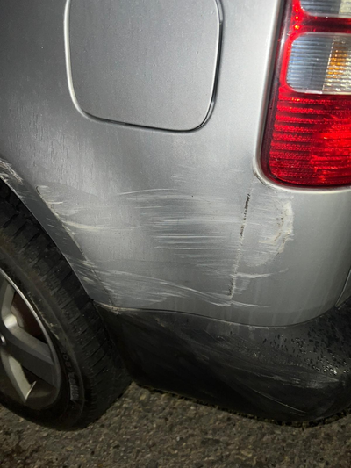
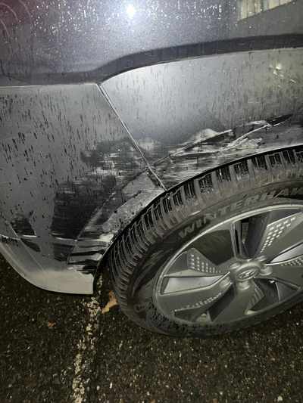
Provozní události
31. 01. 2025 DN – Hyundai x VW Caddy BGS (03/2024)
ID 1135, Místo: APN C
Před bývalou budovou HZS (u APN Central), pracovník Cargo odbavení při couvání vozem Hyundai Kauai, naboural osobní vůz VW Caddy fy BGS
Test na přítomnosti na alkohol negativní
Vyřešeno Handling, ÚSM

Slide 18
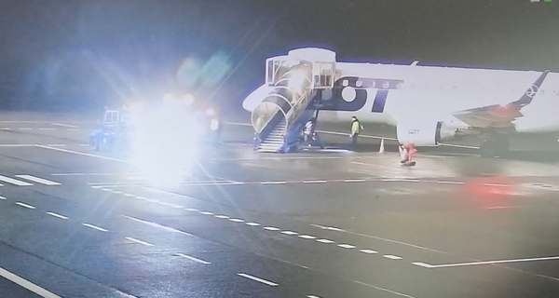
Provozní události
07. 02. 2025 Únik ropných látek – závada schody (01/2025)
ID 1136, Místo: APN C
Únik oleje z nástupních schodů na odbavovací ploše centrál
Nedostatečně přitažená hadice po výměně
Vyřešeno HZS, ÚSM

Slide 19
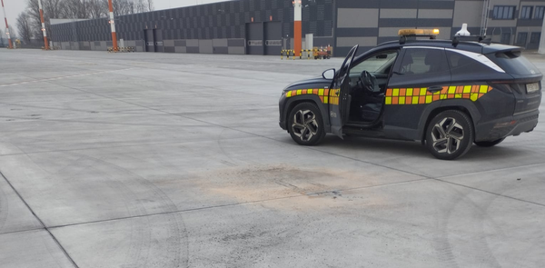
Provozní události
07. 02. 2025 Únik ropných látek – Motorová ZK (02/2025)
ID 1137, Místo: APN S
Během motorové zkoušky letadla Saab 340 UE-ELZ došlo k úniku provozních kapalin (oleje) na provozní plochu letiště před Cargo Terminálem JIH
Únik byl ekologicky zlikvidován pomocí sorbentu, plocha byla následně vyčištěna a zametena.
Vyřešeno JTS, HZS

Slide 20
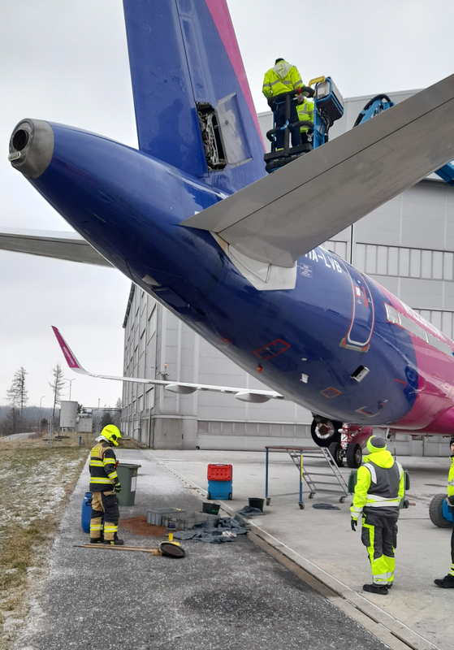
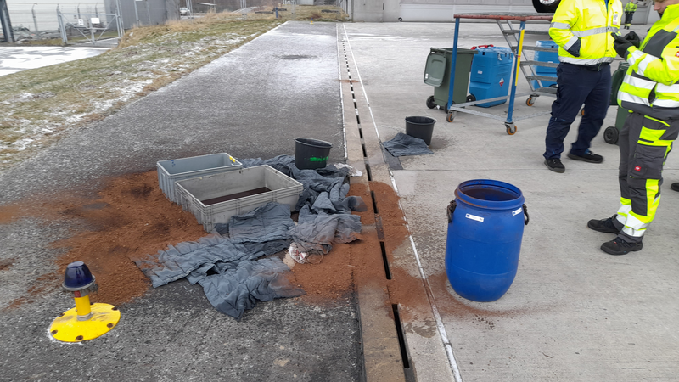
Provozní události
15. 02. 2025 Únik ropných látek – servis letadla (03/2025)
ID 1138, Místo: APN N
Únik kapaliny z motorů na plochu letiště z letadla
Únik hydraulické kapaliny malého množství
z ocasní části letadla cca 5 litrů
Únik zastaven a sanován sorbentem
Asi 1 litr unikl do žlabu
Vyřešeno JAT, HZS

Slide 21
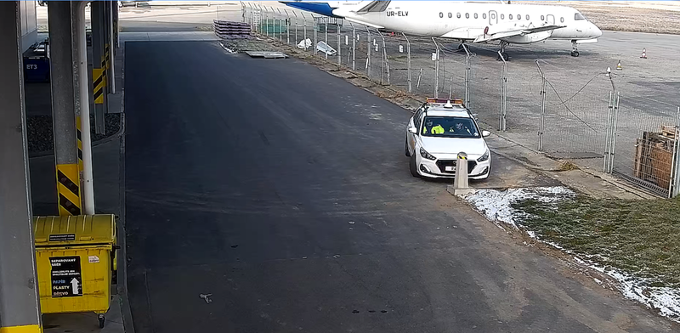
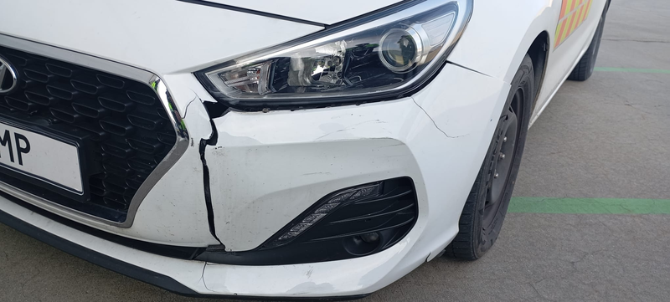
Provozní události
17. 02. 2024 DN - Hyundai (handling) x sloupek (04/2025)
ID 1139, Místo: APN S – Cargo 2
Při vyjíždění z parkovacího místa u plotu
při Cargo terminálu 2 , došlo k čelnímu
nárazu automobilu do betonového sloupku
Na vozidle je poškozený přední nárazník
Bez zranění
Kontrola na alkohol negativní
Vyřešeno Handling

Slide 22
Provozní události
18. 02. 2024 Plná pohotovost – Technická závada letadla
ID 1140, Místo: LMT
Pilot v čase 08:23 (UTC) oznámil pokles tlaku
Byla vyhlášena plná pohotovost
V čase 08:26 pilot úspěšně přistál
Na RWY byla po koordinaci s velitelem zásahu provedena kontrola letounu, nebylo zjištěno žádné poškození anebo únik provozních kapalin
Na palubě letounu bylo 120l paliva, 2 osoby a žádné nebezpečné zboží.
Vyřešeno ŘLP

Slide 23
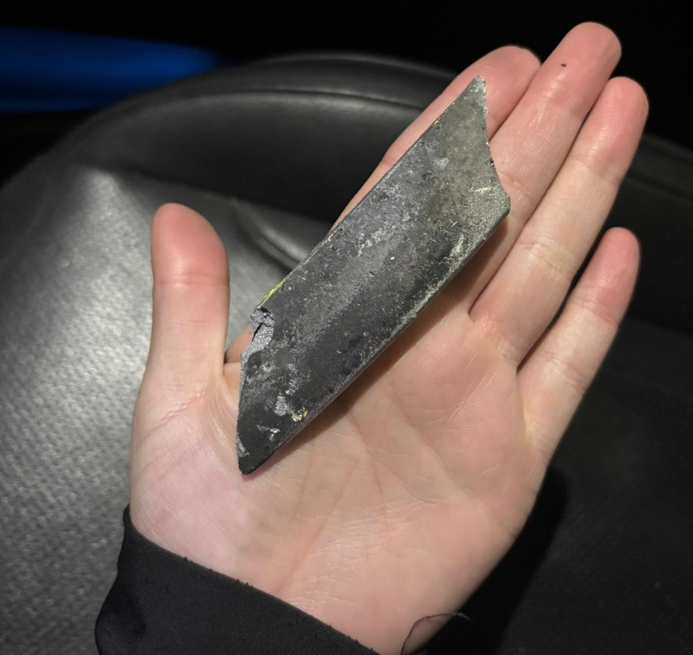
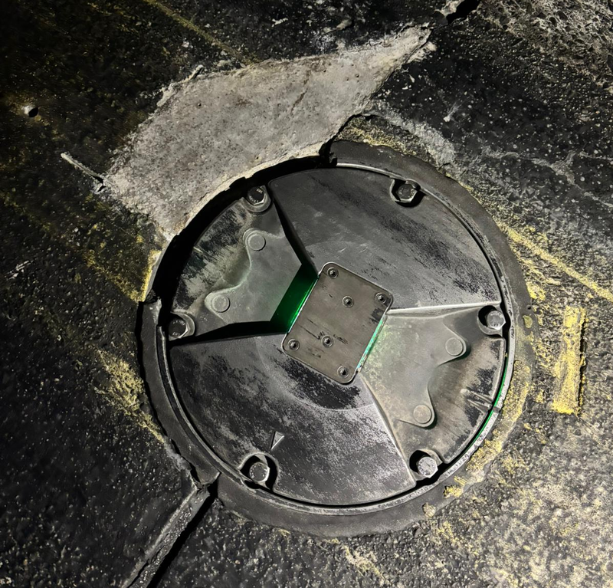
Provozní události
20. 02. 2025 FOD – Rozbité světlo na RWY (02/2025)
ID 1141, Místo: RWY na úrovni TWY B
Při kontrole RWY byl nalezen slitinový / hliníkový úlomek
Rozměr cca 10 cm dlouhý, 3 cm široký
Jednalo se o okraje osového světla pojezdové dráhy
Dle plánu elektra jde o
světlo č. 125/14
Vyřešeno VPL

Slide 24
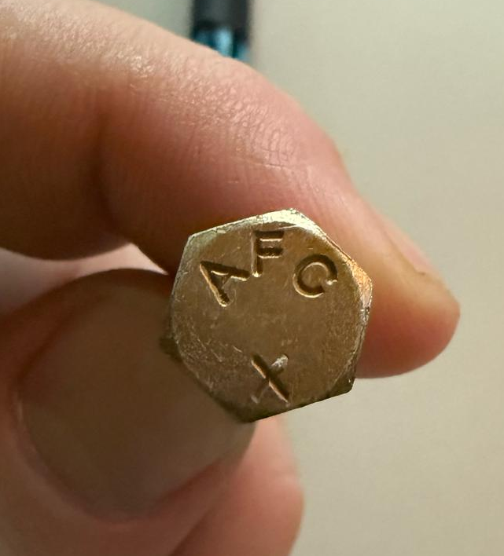
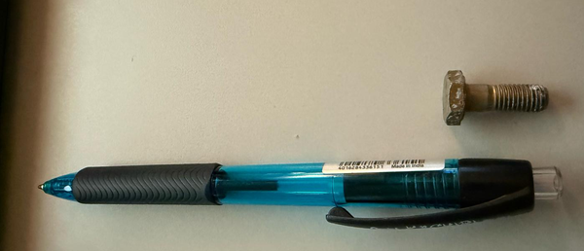
Provozní události
20. 02. 2025 FOD – Rozbité světlo na RWY (03/2025)
ID 1142, Místo: RWY na úrovni TWY B
Při kontrole RWY byl nalezen šroubek
V řešení

Slide 25
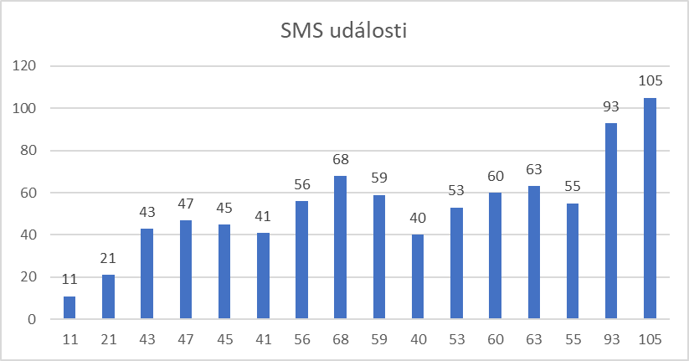
Provozní události
Statistika – provozní události na LKMT za r. 2024

Slide 26
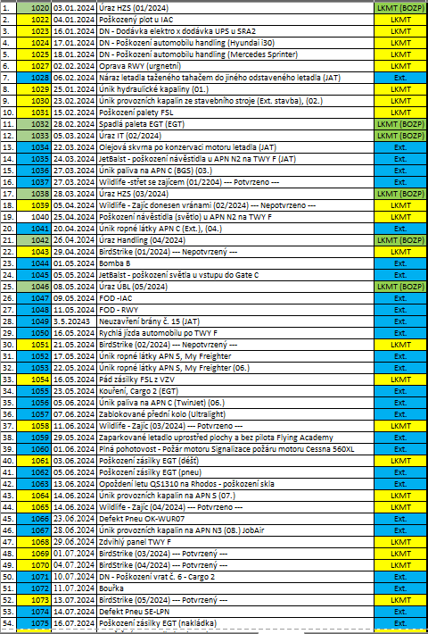
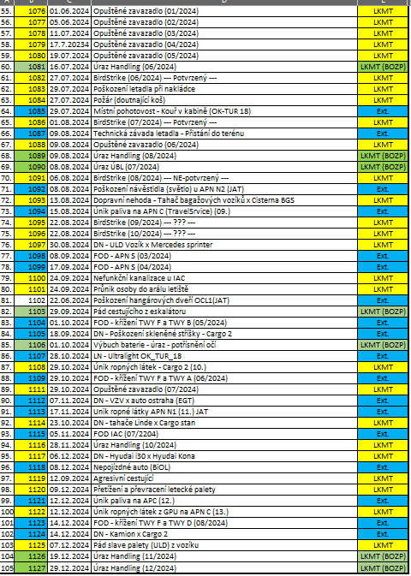
Provozní události
Statistika – provozní události na LKMT za r. 2024
Safety události za r. 2024
LKMT: 47
Ext. subjety: 45
BOZP: 13
Celkem: 105

Slide 27
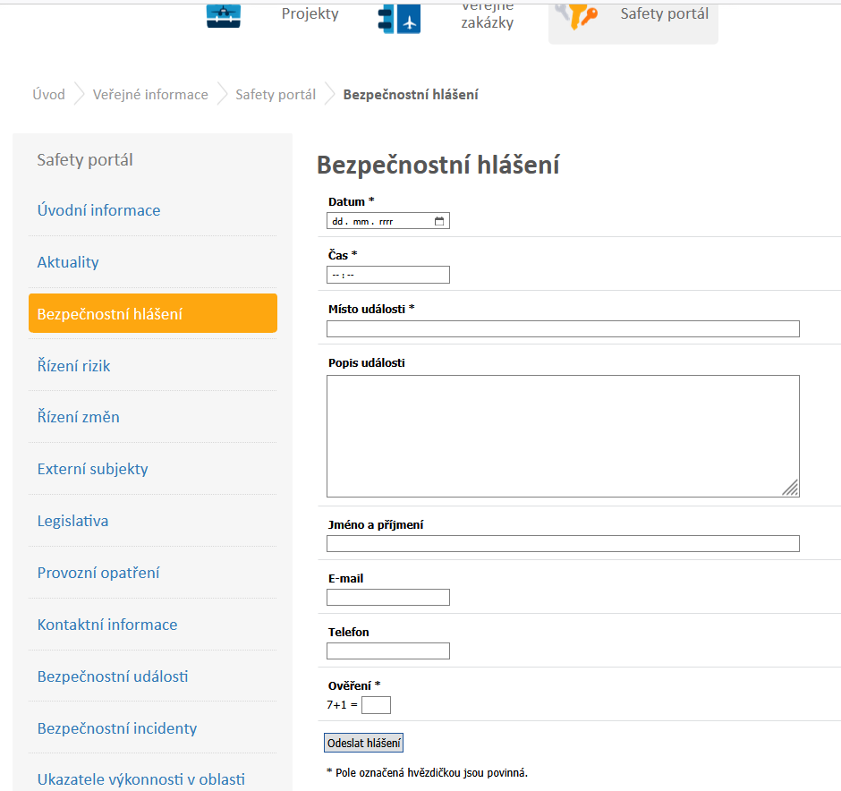
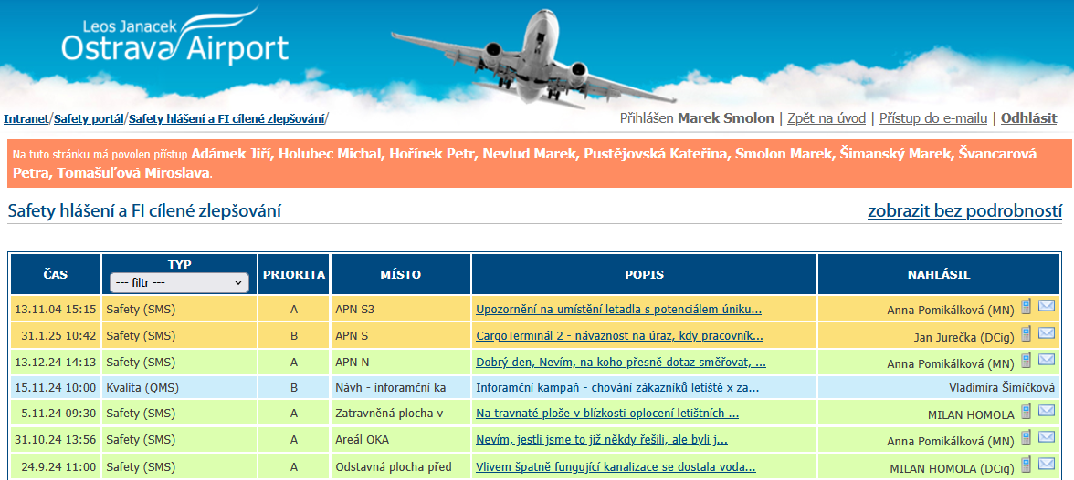
Provozní události
Hlášení události
Bezpečnostní dispečink: tel: 597 471 150 (151)
Bezpečnostní dispečink: mob: 602 382 151
Bezpečnostní dispečink: e_mail: bd@airport-ostrava.cz

Slide 28
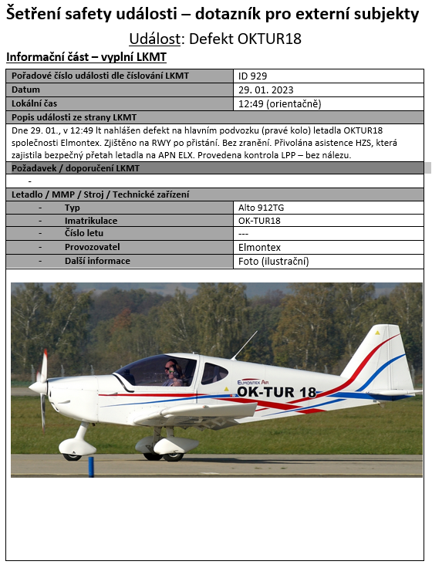
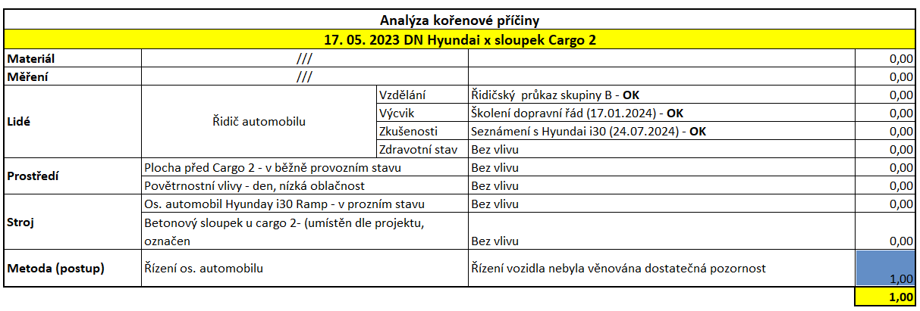
Provozní události
Postup řešení sefety událostí
Zápis MU (report)
  Určení kořenové příčiny (RCA)
  Stanovení nápravných opatření (NO)
  Prokázání realizace (splnění) NO

Slide 29
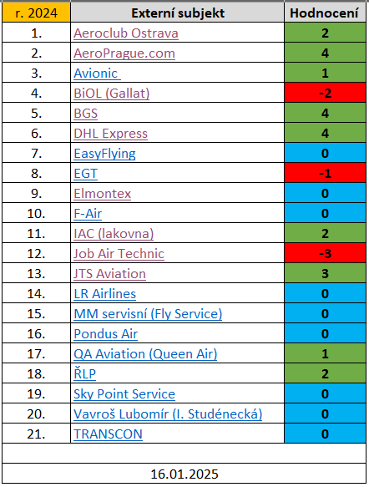
Externí subjekty
Vyhodnocení výkonnosti externích subjektů za r. 2024
1. BGS
-- > Účast na LRST
-- > EA
-- > Poskytnutí první pomoci zaměstnanci LKMT
2. AeroPrague
-- > Účast na LRST
-- > Bez Safety události
-- > Safety podněty
3. DHL Express
-- > Účast na LRST
-- > EA
-- > Bez Safety události

Slide 30
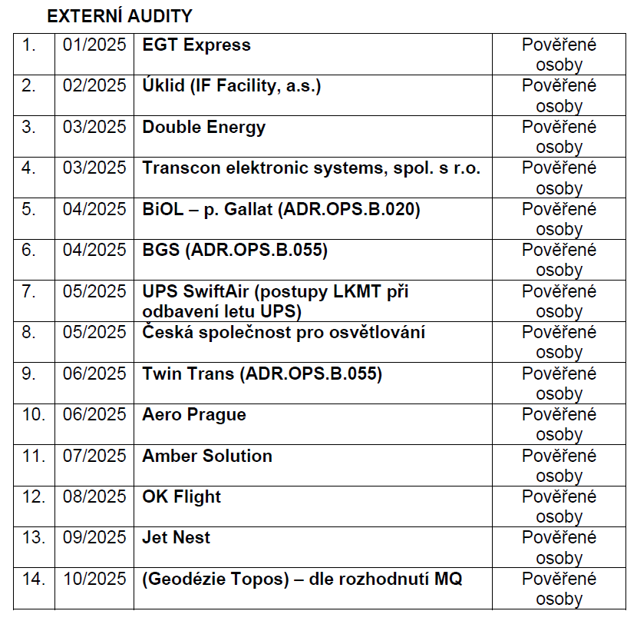
Externí subjekty
Program externích auditů pro r. 2025

Slide 31

BiOL

Slide 32
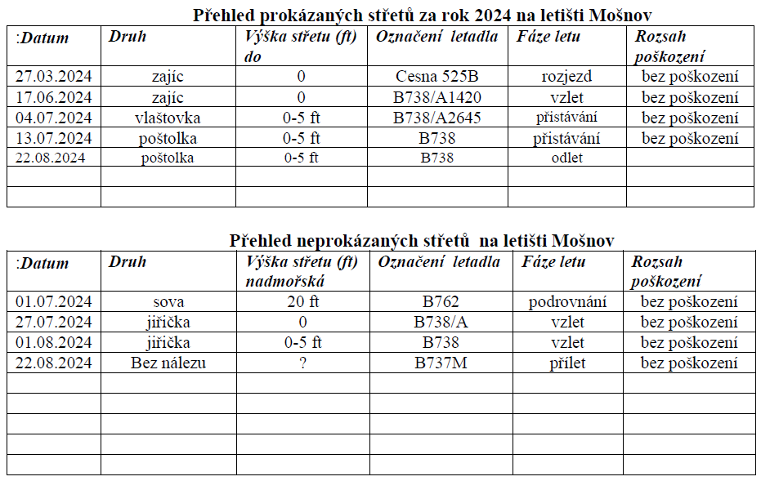
BiOL
Střety LKMT za r. 2024

Slide 33
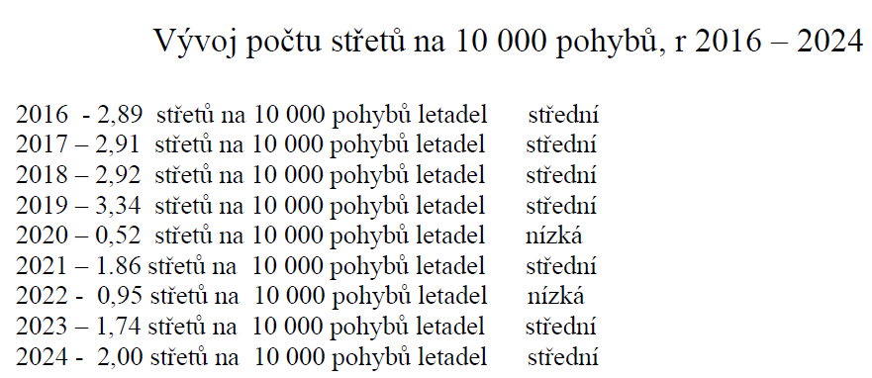
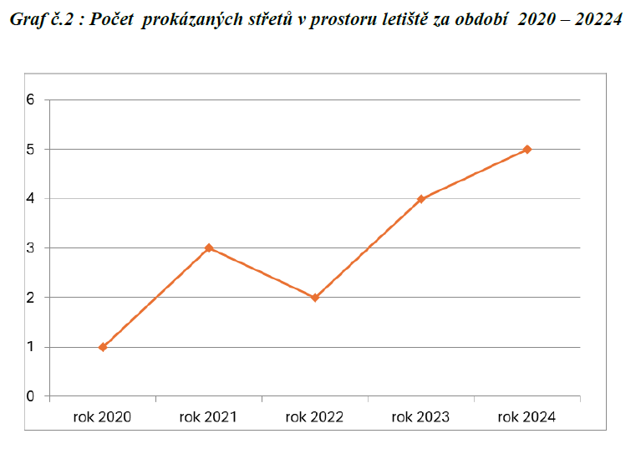
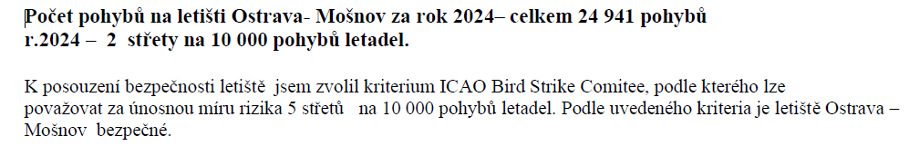
BiOL
Střety LKMT za r. 2024

Slide 34
Provozní bezpečnost (SMS/CMS)
Regulatorní audity ÚCL
VIII. Regulatorní audit ÚCL: 30. 09. – 04. 10. 2024
Společně s kontrolou letiště: 02. – 03. 10. 2024
21 x neshoda úrovně 2
--- 5x provozní část
--- 16 x stav pohybové plochy
2x připomínka
Realizace nápravných opatření

Slide 35
Provozní bezpečnost (SMS/CMS)
Řízení bezpečnosti informaci (ISMS)
NK (EU) č. 2022/1645 -- > NK (EU) č. 139/2024
Identifikace rizik, posouzení aktiv
Posouzení rozhraní mezi LKMT a ext. společnostmi (výměna dat)
--- ŘLP
--- Metrologické informace
--- ADQ
--- Dodávky paliva
--- Publikace NOTAM (LIS)

Slide 36
Provozní bezpečnost (SMS/CMS)
Integrovaný systém řízení (IMS)
NK (EU) č. 2022/1645 ISMS (Information Security Management System)
-- > NK (EU) č. 139/2024
Termín pro zpracování Příručky IMS (Integrated Mangement System)
do 16. 10. 2025, viz. LO-ON-00239-24 Integrovaný systém řízení
IMS:
--- > QMS: ISO 9001
--- > SMS: 139/2014
--- > OHSMS (BOZP): ISO 45001
Occupational Health and Safety managemet systeym
--- > ISMS: ISO 27001
SMS/CMS
RSP
QMS
OHSMS
ISMS

Slide 37
Plánovaná údržba
Opravy / uzavírky
Jsou plánovány 2 velké víkendové uzavírky v termínech
26. – 27. 04. 2025
18. – 19. 10. 2025
Dále je plánováno v termínu duben – říjen provádět pravidelnou údržbu v noci a to vždy každé pondělí 23:00LT – 04:30LT
Letiště bude uzavíráno zprávou NOTAM
Každý čtvrtek 07 – 10:00LT bude omezen LARS pro sečení pásu RWY a drobné opravy

Slide 38
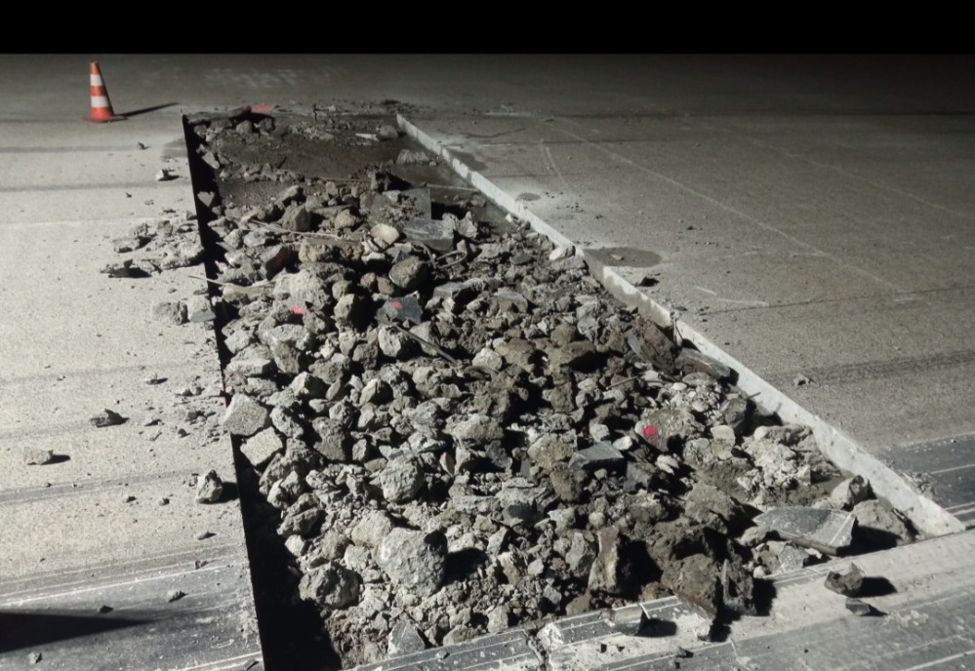
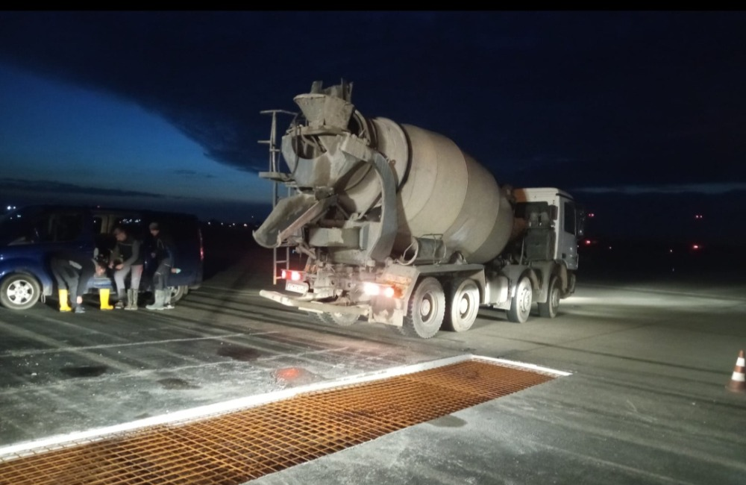
Plánovaná údržba
Opravy / uzavírky
Termín jaro: 26.-27.4.
Termín podzim: 18.-19.10.

Slide 39
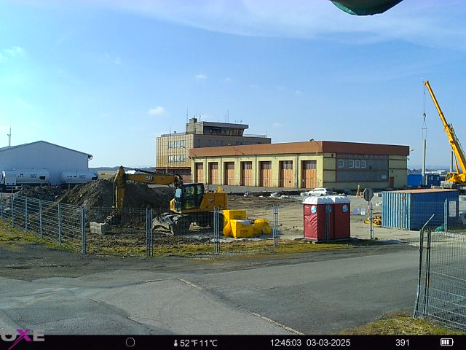
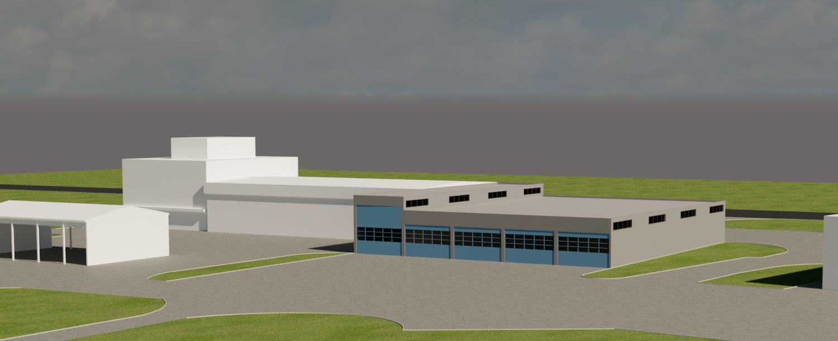
Plánovaná výstavba
Projekt Garáží zimní techniky
Vybrán dodavatel stavby
Zahájení výstavby: 01/2025
Předpoklad dokončení 2. kvartál 2025

Slide 40
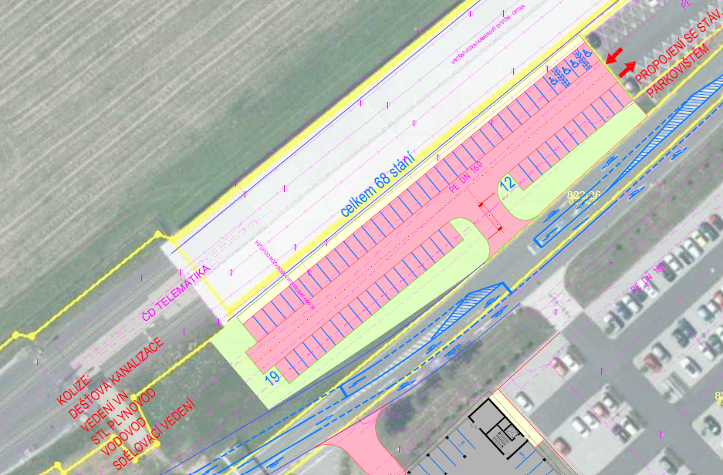
Plánovaná výstavba
Rozšíření parkoviště P2
Pozastaveno

Slide 41
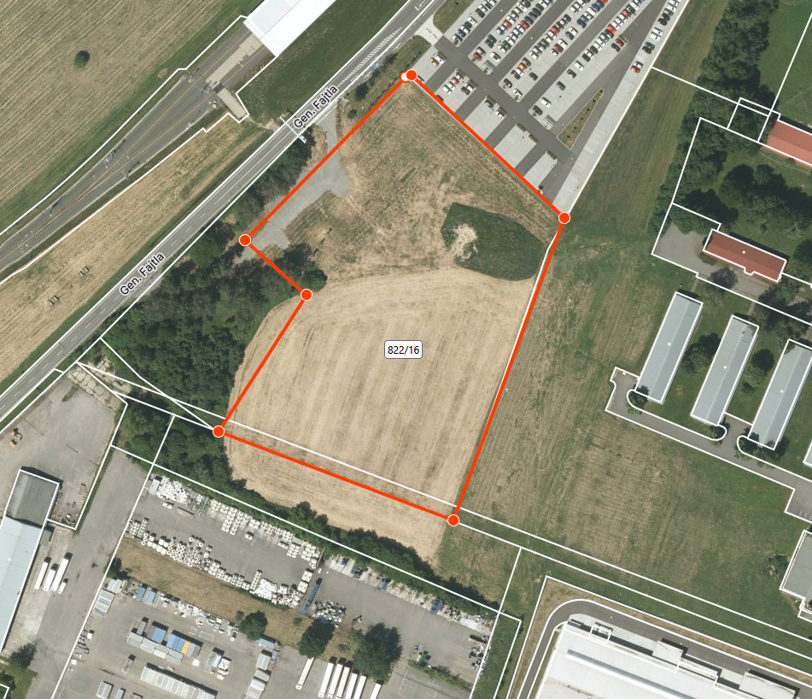
Plánovaná výstavba
Rozšíření parkoviště P5
Zprovoznění 05/2025

Slide 42
Plánovaná výstavba
Rozšíření VIP salonku, gate B
.
Zprovoznění 04/2025

Slide 43
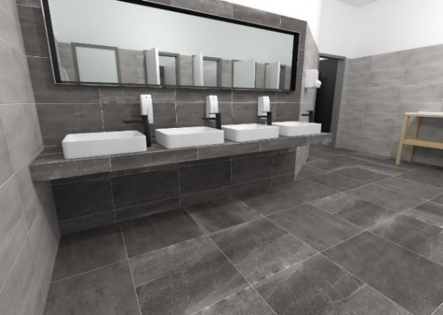
Plánovaná výstavba
Rekonstrukce sociálního zařízení odletová hala, veřejná část
Zprovoznění 05/2025

Slide 44
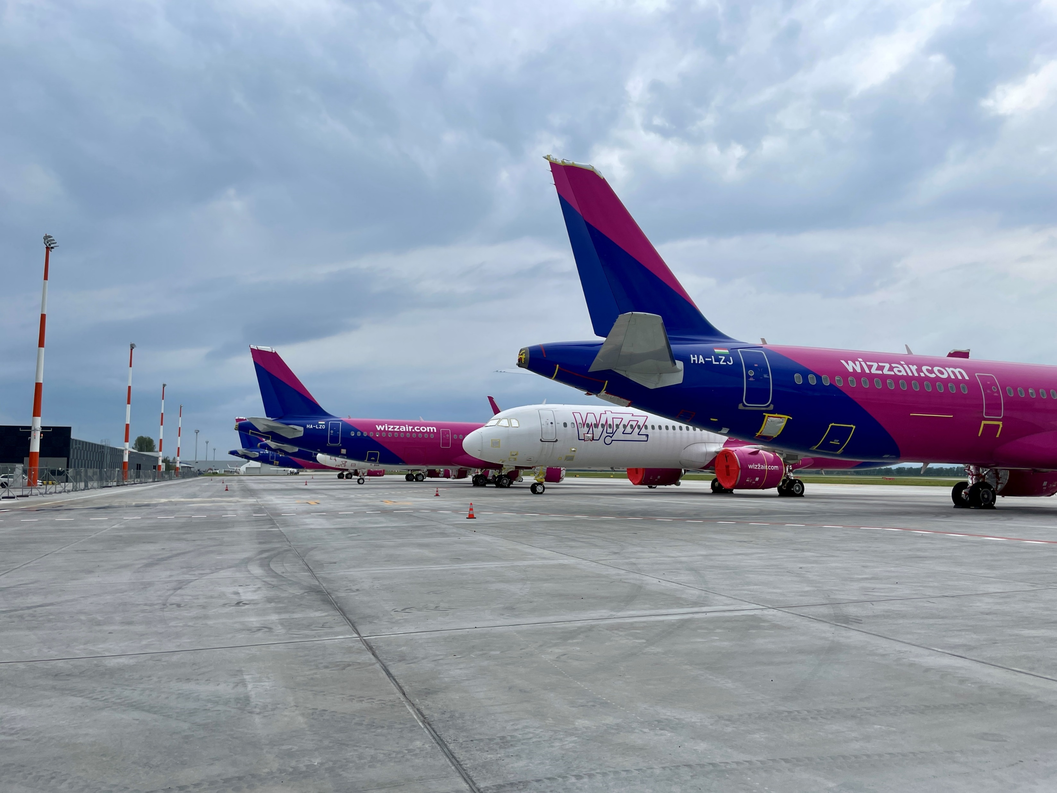
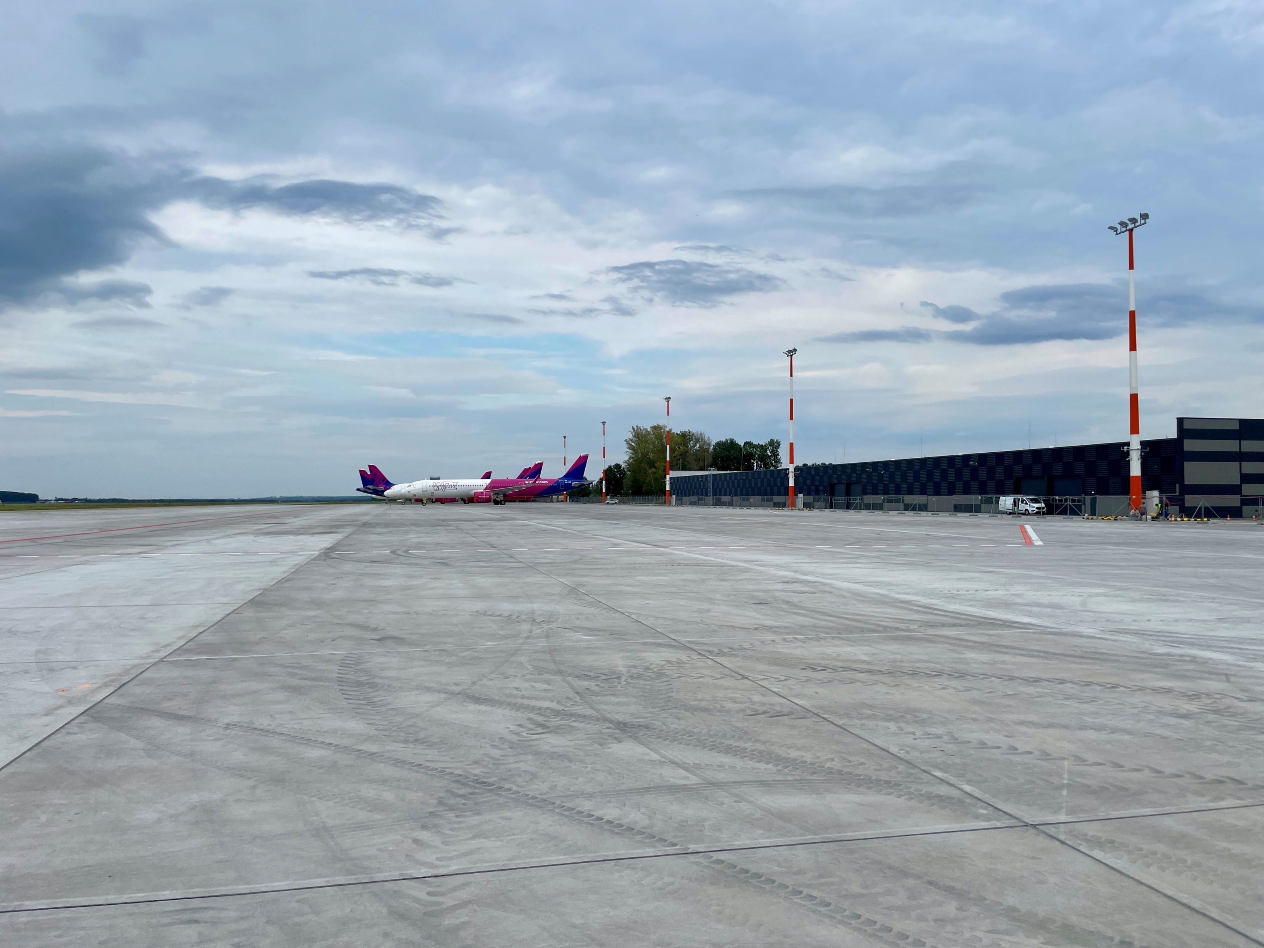
Plánovaná výstavba
Kolaudace APN S3
Proběhlo dne 28.11.2024

Slide 45

Plánovaná výstavba
Používání TWY G

Slide 46


Plánovaná výstavba
Používání TWY G

Slide 47


Plánovaná výstavba
Používání TWY G

Slide 48
Děkuji za pozornost

Slide 49
LVB
Letištní výbor pro bezpečnost
www.osr.cz
Voráč, 03. 03. 2025

Slide 50
Prostředky SFDI
Projekty a prostředky zajišťované SFDI
  Cargo RTG (rentgenové zařízení určené pro kontrolu větších zásilek)
  ETD – zařízení pro stopovou detekci výbušnin
  LEDS - zařízení pro detekci výbušnin v kapalinách
  Bezpečnostní systém pro ochranu Demarcated Area
  Bezpečnostní systém pro zabezpečení cargo zóny CPSRA

Slide 51


Zabezpečení stavby
Probíhající stavební činnost (výstavba garáží zimní techniky)
Zvýšený pohyb cizích osob s ohledem na stavební činnosti

Slide 52

Školení a ověření spolehlivosti
Ověření spolehlivosti s platností končící ke dni 1.7.2025 – možnost žádat již nyní
Školení je možné provést o 90 dnů dříve, bez omezení doby platnosti

Slide 53
Děkuji za pozornost

